Slide 1
Jeremy Bentham
Rechtsfilosoof | 1748-1832

Slide 2
Lichaam geschonken aan de wetenschap en naar eigen wens opgezet, alleen dat hoofd… Conform zijn filosofie

Slide 3
Waar moet ons belastinggeld heen?

Slide 4
1789
Tijd van Verlichting, ultiem rationalist, maar geheel anders dan ….

Slide 5
De natuur heeft de mens onder het gezag geplaatst van twee soevereine meesters – pijn en genot.
Openingszin uit ‘an introduction to the principles of morals and legislation’ (1789)

Slide 6
Utiliteitsprincipe
“Onder het utiliteitsprincipe verstaan we het principe dat elke handeling goed- of afkeurt naargelang ze het geluk van diegene wiens belang in het geding is vermeerdert of vermindert ….. Onder nut verstaan we die eigenschap in elk object die ertoe neigt een weldaad, een voordeel, een genot, een goed of geluk (wat allemaal op hetzelfde neerkomt) voort te brengen, of die eigenschap die voorkomt dat diegene wiens belang in het geding is een mislukking, pijn, kwaad of een ongeluk overkomt.”
(Introduction to Moral Principles and Legislation)

Slide 7
Alle mensen streven van nature naar het grootst mogelijke geluk (nut)… en zo hoort het ook.

Slide 8
Doel van ethiek
That action is best which procures the greatest happiness for the greatest number

Slide 9
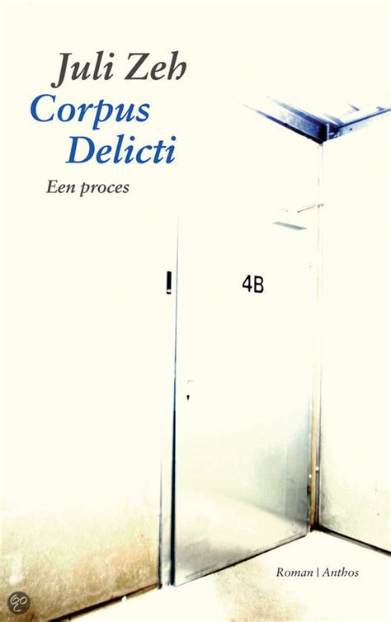
Wat is goed / geluk / genot?
Individuele wensen (‘my desire for fast cars, cheeseburgers, casual seks, tequila, cigars and recreational drugs would be perfectly acceptable within utilitarianism ... ? ’)
Persoonlijk hedonisme vs. het collectieve goed. Vgl. kosten voor de belastingbetaler, ziekenhuis, etc.
Casus: mogen we van elkaar eisen dat we gezond leven? En mag de overheid ingrijpen als mensen andere keuzes maken?

Slide 10
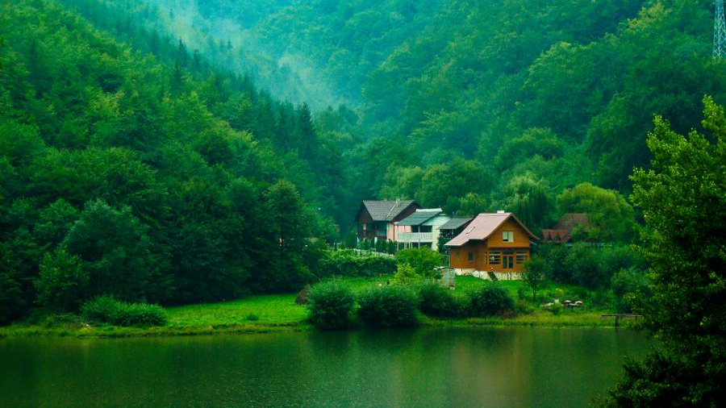
Wel of geen dam bouwen?
Hoe meet je de consequenties (gevolgenethiek) van een handeling…..

Slide 11
Felicific calculus
Voorwaarde is meetbaarheid van pijn en genot naar
Intensiteit
duur
zekerheid/onzekerheid
verte/nabijheid
vruchtbaarheid (vormen van genot kunnen nieuwe genietingen teweeg brengen)
zuiverheid (vormen van genot kunnen schaduwzijden hebben, vb drank)
kwantiteit (hoe groter het aantal, hoe beter)

Slide 12
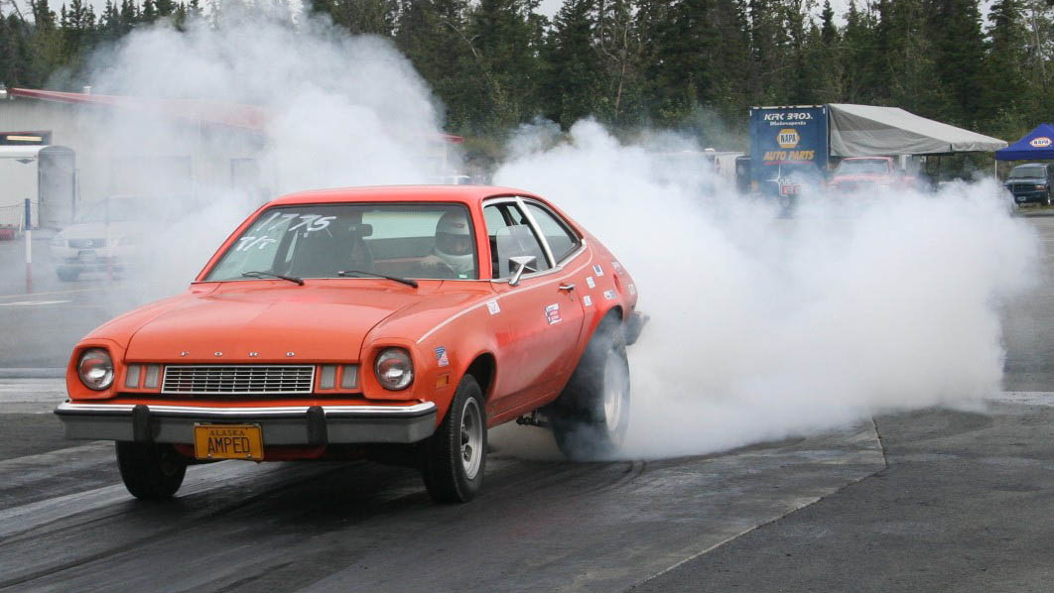
Ford Pinto casus

Slide 13
Uit een interne memo van Ford (1973)
Kosten extra reparatie
Kosten zonder reparatie
Sales: 12.5 million cars
Unit Costs: $11 per car
Total Costs: 12.5 million x $11 =
$ 137 million
Savings: 180 burn deaths, 180 serious burn injuries, 2.100 burned vehicless
Unit costs: $200.000 per death, $67.000 per injury, $700 per vehicle
Total costs:
$ 49.5 million

Slide 14
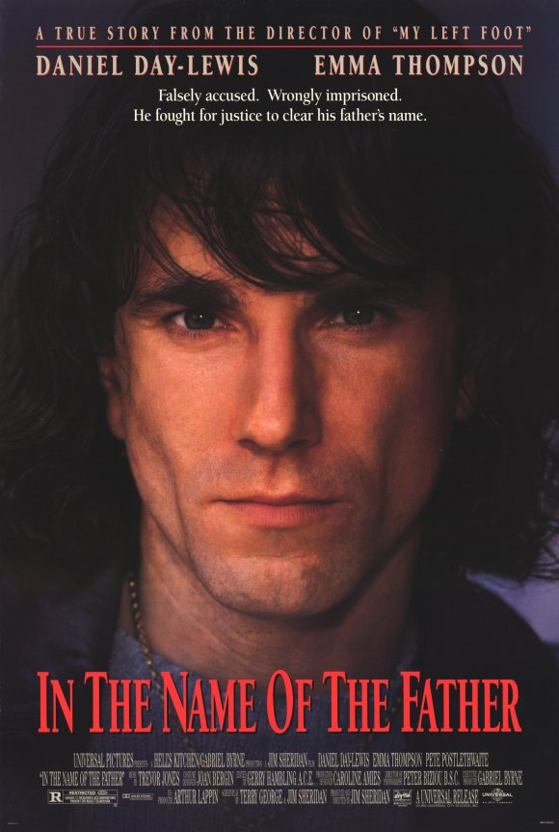

Slide 15
Waar moet ons belastinggeld heen? The quantity of pleasure being equal, pushpin is as good as poetry

Slide 16
Bezwaren utilisme
- belangen van de minderheid
- het kan conflicteren met basale morele intuïties
- meetbaarheid van waarden en consequenties
- onderscheid tussen hogere en lagere genietingen
….

Slide 17
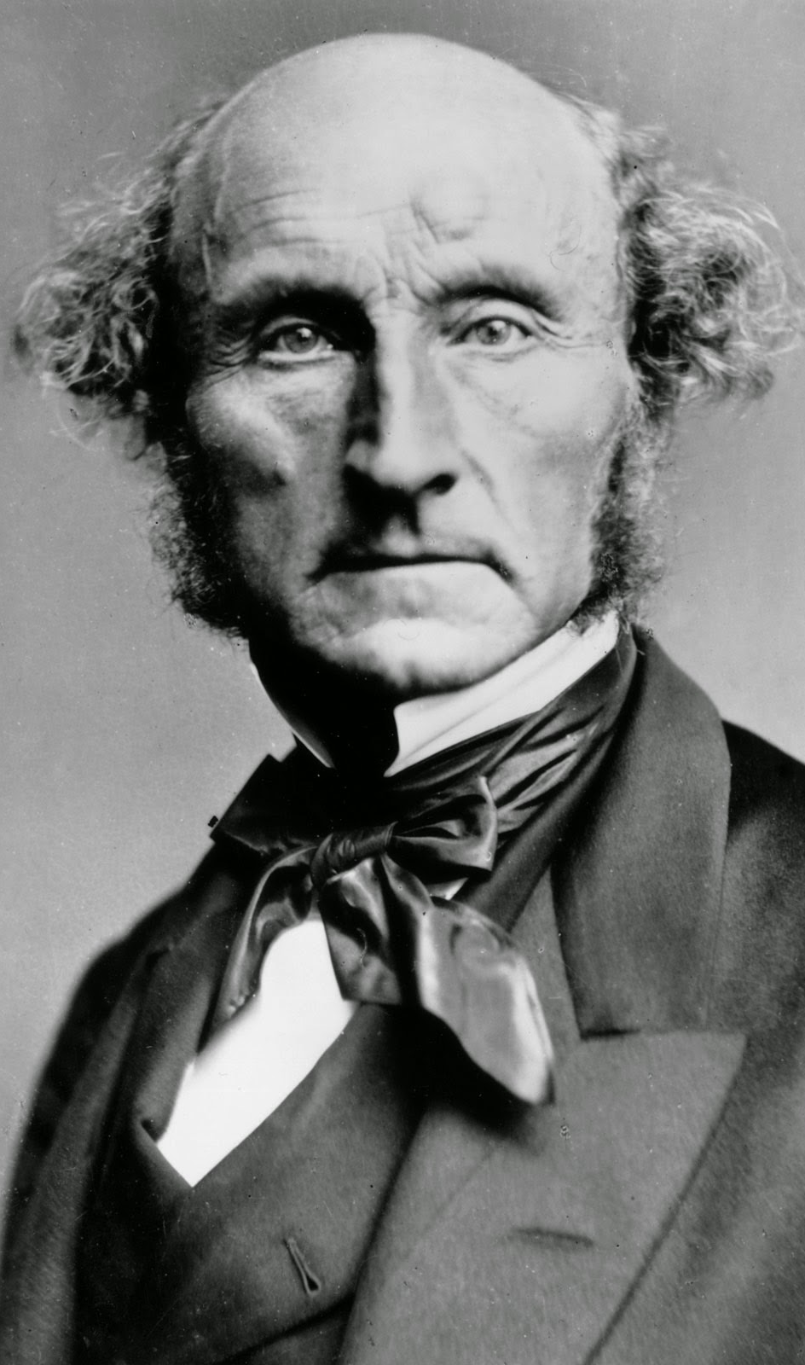
Act vs. Rule Utilitarianism
Regelutilisme veronderstelt naleven van bepaalde regels die het nut vergroten. Deze regels zouden normaal gesproken leiden tot the greatest good for the greatest number. Vb Niet stelen, niet liegen etc.

Slide 18
Stellingen
Het utilisme zou de oplossing zijn voor de klimaatcrisis. De pijn van een dier telt even zwaar als de pijn voor een mens. Bio-industrie, intensieve veehouderij etc. zijn daarom moreel verwerpelijk.
Elke democratie zou het utilisme moeten omarmen en alle politieke besluitvorming zou hierop gebaseerd moeten zijn: elke stem telt even zwaar.
Het is onzinnig dat er belastinggeld naar programma’s gaat waar maar een enkeling naar kijkt. Besteed dat geld liever aan uitzendrechten voor voetbal of ander populair vermaak
Het is vanzelfsprekend dat een bekende influencer, een leraar of een arts eerder geholpen wordt in het ziekenhuis dan een gepensioneerde thuiszitter, een werkloze of een mislukte kunstenaar.

